Slide 1
Le numérique dans le contexte universitaire
«Nous devons développer une vision globale et globalement partagée de la façon dont la technologie affecte nos vies et comment elle refond notre environnement économique, social, culturel et humain.
Il n'y a jamais eu autant de promesse, ni autant de risque»
(Klaus Schwab, 2016)
Dr Bertrand Mocquet
Expert numérique à l’Agence de Mutualisations des Universités et Etablissements
Bertrand.mocquet@amue.fr

Slide 2
Appréhender les effets du numérique sur l’organisation universitaire
Effet du numérique sur la société
  Mobilisation de la systémique
  Notion d’Utilisation, usage et pratique
  Approche sociotechnique
  Le cadre juridique
  Les valeurs du numérique

Slide 3
L’écosystème numérique: approche systémique
MACROSYSTÈME
Système des forces éloignées ayant une influences subtiles et à long terme sur le microsystème : valeurs, cultures, contexte historique
Valeurs, cultures, histoire
EXOSYSTÈME
Système des forces extérieures ayant une répercussion sur le microsystème : politiques, règlements, programmes financiers…
La Société, les lois, la politique d’État
MÉSOSYSTÈME
Système constitué de tous les microsystèmes. Assure ou non la cohérence du contexte de vie de la personne
L’environnement social et technologique proche
MICROSYSTÈME
Système qui entretient une relation immédiate avec la personne
L’usager du numérique
Interprétation graphique du modèle écologique (Bronfenbrenner, 1979)

Slide 4
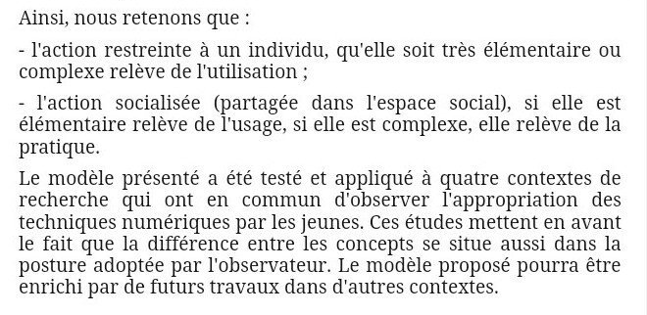
Analysons le numérique
Le microsystème c’est l’usager
Cerisier, J.-F., Pinto, A. D. C., Galindo, L., Gracia-Moreno, C., Pierrot, L., Landa, M. S., & Slouma, M. (2018). Vers un modèle conceptuel pour discriminer utilisation, usage et pratique. Usages du numérique en éducation, regards critiques.

Slide 5
Analysons le numérique
Le mésosystème : l’environnement proche de l’usager
  Approche sociologique pour mieux comprendre ?
    Approche par stéréotypie ?
    Approche par classe sociale, par statut ?
  Approche technologique ?
    Accès réseaux (électrique, informatique) ?
    Qualité de l’infrastructure internet ?
    Les applications utilisées ?

Slide 6
Analysons le numérique
L’exosystème : La société, l’Etat, la loi
  La société
  Politique active sur le numérique
    Modernisation de l’action publique de l’Etat
    Un secrétariat d’état au numérique
    Le label frenchtech
    L’ouverture des données publiques
    Développement du très haut débit 2020
  Cadre juridique de protection de l’individu

Slide 7
Analysons le numérique
Le macrosystème
  Les valeurs du numérique
    Partage
    Collaboration
    Culture des makers : do it yourself
    Culture des hackers
  Ce qui change avec le numérique
    Le rapport au temps (7/7, 24/24…)
    Le rapport à l’espace (sphère privée/publique, tiers lieux…)
    Les codes d’expressions (horizontalisation des hiérarchies)
    Beaucoup plus de rétroactions informationnelles
    Inversion du flux informationnel dans les organisations (la parole aux usagers ?)

Slide 8
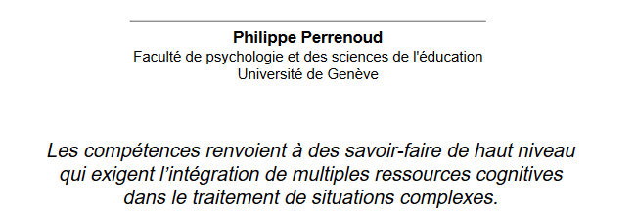
Développer les compétences du numérique dans le contexte universitaire

Slide 9
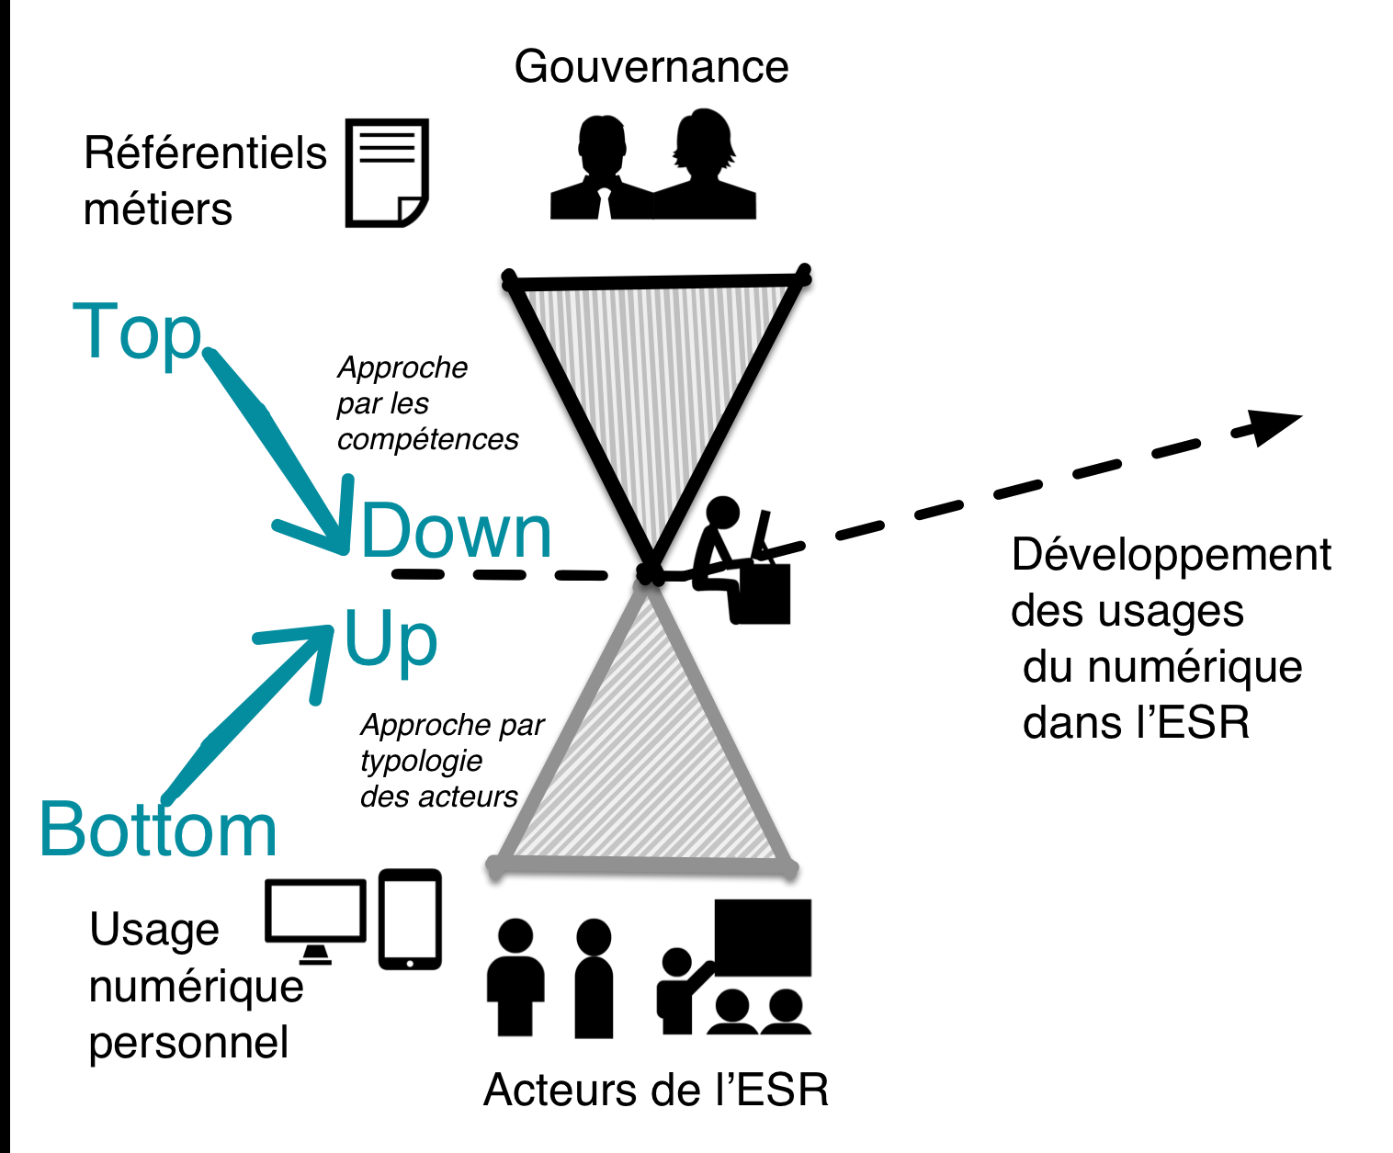
Développement des compétences du numérique : deux mouvements imbriqués
Mocquet, B. (2017). La gouvernance universitaire et l’évolution des usages du numérique : nouveaux enjeux pour l’Enseignement Supérieur et la Recherche français (phdthesis). Université Michel de Montaigne - Bordeaux III. Consulté à l’adresse https://tel.archives-ouvertes.fr/tel-01758565/document

Slide 10
De nouvelles compétences pour le manager
Méta-usages du numérique chez le manager
Interaction entre le manager et son environnement numérique
Coordination entre le manager et le concepteur de l’environnement numérique.
Situation de l’usage numérique dans un contexte d’encadrement d’équipe
Éthique, déontologie et aspects juridiques.
Positionnement dans l’écosystème numérique de l’organisation.
Mocquet, B., & Rouissi, S. (2017). Méta-usages du numérique chez le manager : Nouveaux enjeux pour les formations dans l’enseignement supérieur. Terminal. Technologie de l’information, culture & société, (120). Consulté à l’adresse https://terminal.revues.org/1644

Slide 11
Particularité des compétences numériques
Compétences de la filière numérique de l’université
  Le cas des personnels des CRI/DSI
Compétences dites transversales, aujourd’hui indispensable à l’expression de son métier
  Le cas des autres personnels
  Notion de culture numérique professionnelle propre à l’université

Slide 12
Des pistes pour des dispositifs développant les compétences numérique dans le contexte universitaire ?
Comment favoriser le développement des compétences numériques ? Quelle place du DSI dans cet enjeu ?
  Approche par l’usager ?
  Approche de choix de dispositifs ?
  Approche par le besoin métier ?
  Être à l’écoute des compétences acquises en dehors du travail ?

Slide 13

Merci de votre attention
Contact
Bertrand.mocquet@amue.fr
Sur Twitter : @bertrandmocquet

